Slide 1

实 验 四 DNA片段的重组 （连接反应）

Slide 2
实 验 目 的
学习DNA的定量方法
学习克隆工作中常用的单、双酶切，载体去磷酸化处理等连接方法
了解反应中各因素对连接效率的影响

Slide 3
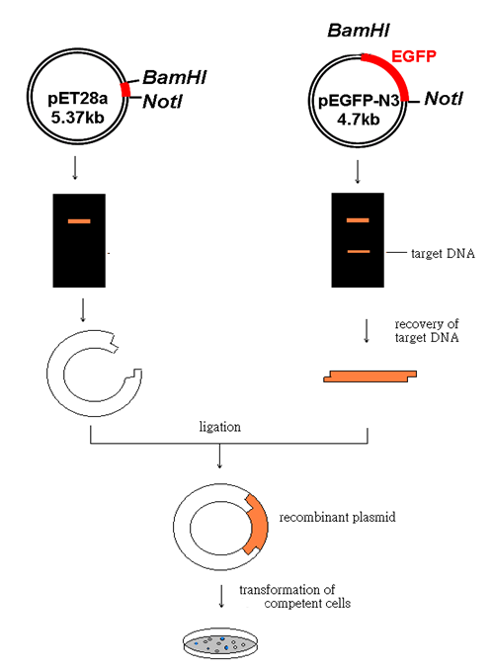
实验原理
DNA重组：在DNA连接酶的作用下,在含有Mg2+、ATP存在的连接缓冲系统中,将分别经酶切的载体分子与外源DNA分子进行连接,获得重组DNA分子。
Notes:
本学期实验以大肠杆菌为宿主菌进行GFP基因的克隆、鉴定、表达。

Slide 4
实验材料
pET28a BamHI-NotI 质粒载体片段。
pEGFP BamHI-NotI 目的片段。
T4 DNA连接酶
其它
Notes:
pUC18 EcoRI 酶切片段去磷酸化是防止载体自身环化。

Slide 5
实验仪器
琼脂糖凝胶电泳系统
Monad Eva3100超微量核酸蛋白检测仪
台式离心机
凝胶成像系统

Slide 6

实验步骤
回收片段DNA电泳鉴定
1
实验
安排
2
回收片段DNA定量
3
重组连接反应
Notes:
通过琼脂糖凝胶电泳鉴定回收的DNA片段（载体，GFP），随后定量并进行重组连接反应。

Slide 7
一、目的DNA的电泳鉴定
1.制胶
4人一组，配制20mL琼脂糖凝胶(1%,0.2g)，
10μL GelRed，11孔梳子。
2.回收的DNA样品点动离心（Short）5秒。
3.上样电泳:
Marker 3 μL
DNA（5.3 Kb，pET-28) 5 μL
DNA (0.7 Kb，GFP) 5 μL
注意：样品需加入6x loading buffer混匀后再上样，
注意点样操作勿渗漏样品，否则将影响定量结果。
Notes:
11孔梳子确认回收片段，测定浓度并计算回收量。

Slide 8
4.凝胶成像系统观察照相
依据DNA Ladder判断目的DNA的分子量和质量。 记录目的DNA条带灰度值，计算所回收样品中
目的DNA浓度（ng/µL)。
注意：具有不同构型的质粒DNA无法用线性DNA
Marker进行分子量判断。
在通过目测DNA浓度的时候，最好设置加样量梯度进行检测。
Notes:
电泳后将目的DNA条带和marker 条带的
亮度进行比较，找出两者亮度最接近的
条带。跑胶时候marker 按说明书的量上样电泳，电泳完毕后，用于评估DNA大小的标准品由色谱纯化的单个DNA 片段混合物组成，能够获得相同锐利、清晰的条带
含有三种便利型追踪染料（二甲苯青FF、溴酚蓝和Orange G）的TriTrack上样缓冲液带来更多优势，可以方便地监控较宽范围大小的DNA片段的分离
即用型DNA Ladders室温条件下保持长达6个月的稳定性

Slide 9
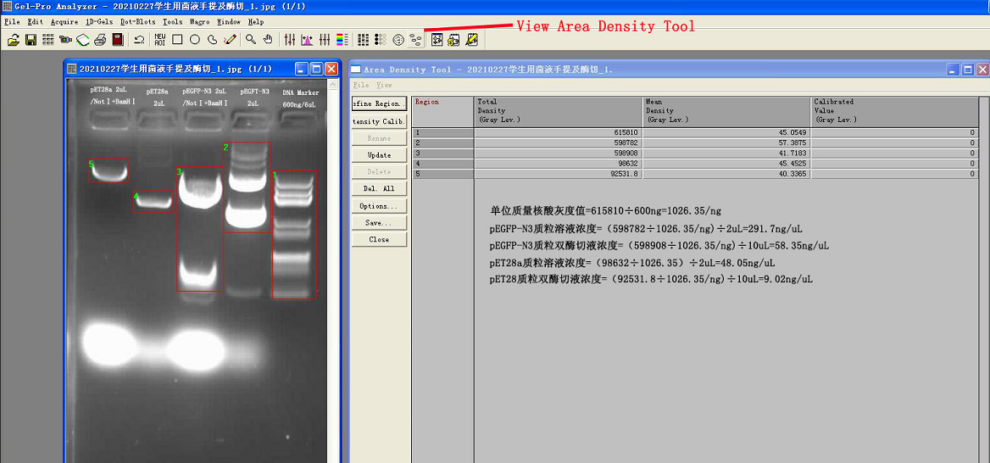
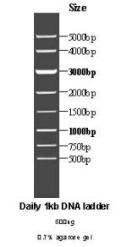
计算公式
DNA Marker
的总灰度值
待测样品的DNA浓度(ng/uL)
待测样品
的总灰度值
待测样品
点样uL数
=
÷
÷
DNA Marker
的总DNA量
250ng/3µL
在通过目测DNA浓度的时候，最好设置加样量梯度进行检测。

Slide 10
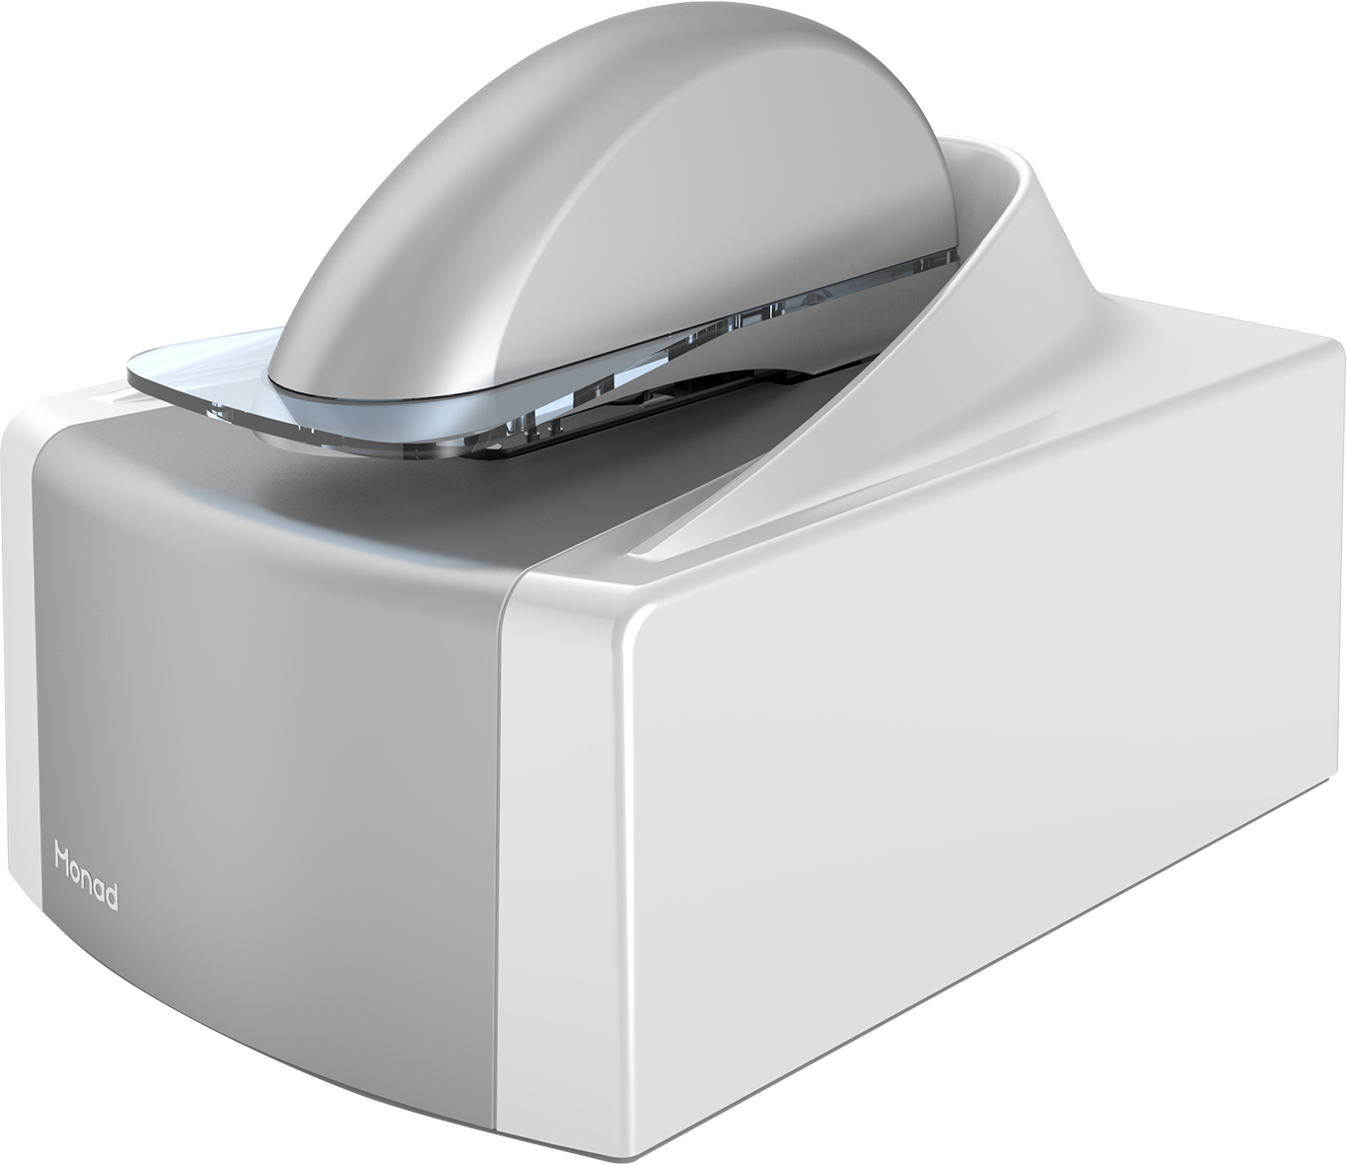
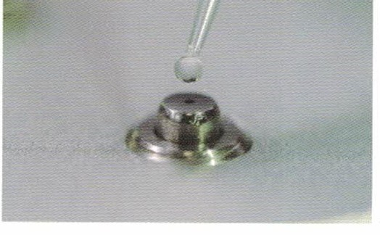
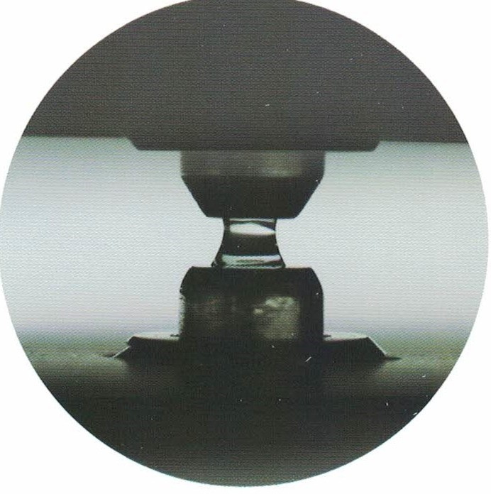
二、 分光光度计法测定核酸含量
1.取2μL 回收的DNA样品，用Eva超微量核酸蛋
白检测仪进行DNA含量及纯度测定。
2.计算回收的DNA溶液浓度(ng/µL)。
具体操作程序见下页PPT。
Notes:
通过液体的表面张力使得0.5～2μL待测样品在两根光纤之间形成1mm的液柱，再由氙闪灯作为光源并且使用高分辨率的线性CCD阵列来检测通过液体的光信号。通过测定样品的光吸收值，再自动换算成1cm光程时的光吸收值。数秒内即可获得高度准确和高重复性的检测结果。

Slide 11
Monad Eva3100超微量核酸蛋白检测仪使用方法
①打开平板电脑，插上检测仪电源。
②打开 “Eva 3100”软件，单击”Nucleic Acid“模块的”Nucleic Acid”选项。
③加2μL蒸馏水到检测基座的光纤上，放下样品臂，单击“确定”，检测完成后抬起样品臂，用无尘纸把上下基座上的蒸馏水擦干净。
④调零：加2μL Elution Buffer到接收光纤上，放下样品臂，按软件左上角的“Blank”按钮， “Measure”按钮进入激活状态。用无尘纸擦拭上下光纤。
⑤测量：加2μL 样品溶液到接收光纤上，放下样品臂，按软件左上角的“Measure”按钮。
⑥清洁：先用无尘纸擦拭上下光纤上的样品，加2～2.5μL蒸馏水在下光纤表面，放下样品臂，同时按压一下，然后将上下表面的水用无尘纸擦去即可。
注意：在向接收光纤上加样时，移液枪只按到第一档尽头，第二档不要按，避免吹出气泡到样品中。
Notes:
打开 “Eva 3100”软件，单击”Nucleic Acid“模块的”Nucleic Acid”选项。注意：在用移液枪向基座上加样时，为防止吹出气
泡，排出液体时只将加样枪按至第一停止点。

Slide 12
三、 重组连接反应
1. 在一个新的EP管中，建立连接反应体系。（2人/组）
建议插入片段与载体片段的比例 >3:1
pET-28(a) ? µL (100ng)
GFP ? µL
10×T₄ ligase buffer 2 µL
T4连接酶 2 µL
ddH₂O 补足体积至20µL
反应总体积 20 µL
2. 混匀, Short离心。
pET-28(a)+GFP溶液的总体积不超过16µL。
以微量分光光度测定结果为准进行DNA片段重组实验。
Notes:
摩尔数比A，分子量比B，浓度比C，体积比=AB/C

Slide 13
3. 16 °C保温过夜后，-20°C保存。
该连接产物是后续实验材料
Notes:
25 °C保温30分钟, 若不马上转化,
-20°C保存。

Slide 14
背景理论知识

Slide 15
常用的核酸测定方法
核酸是由磷酸、戊糖、碱基组成的核苷酸的多聚高分子。等分子数存在，只要测定三者中任何一种成分的含量，就可推算出核酸的含量。
紫外吸收法（分光光度法）
电泳检测法
二苯胺法
定磷法
Notes:
二苯胺法
定磷法

Slide 16
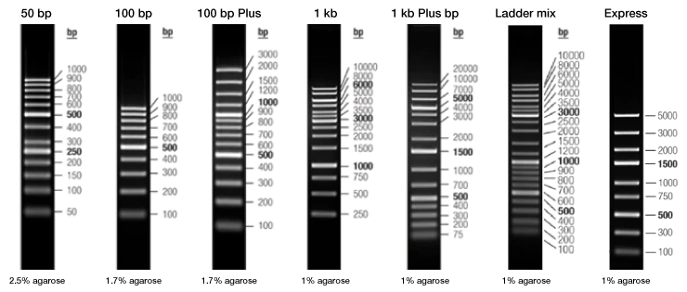
电泳检测法
通用型分子量标准即DNA Ladders （Marker）
由色谱纯化的单个DNA 片段混合物组成。
可用于对DNA进行分子量大小鉴定和粗略定量
分析。
Notes:
跑胶时候marker 按说明书的量上样电泳，电泳完毕后，用于评估DNA大小的标准品由色谱纯化的单个DNA 片段混合物组成，能够获得相同锐利、清晰的条带
含有三种便利型追踪染料（二甲苯青FF、溴酚蓝和Orange G）的TriTrack上样缓冲液带来更多优势，可以方便地监控较宽范围大小的DNA片段的分离
即用型DNA Ladders室温条件下保持长达6个月的稳定性

Slide 17
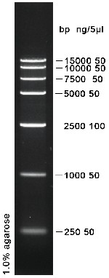
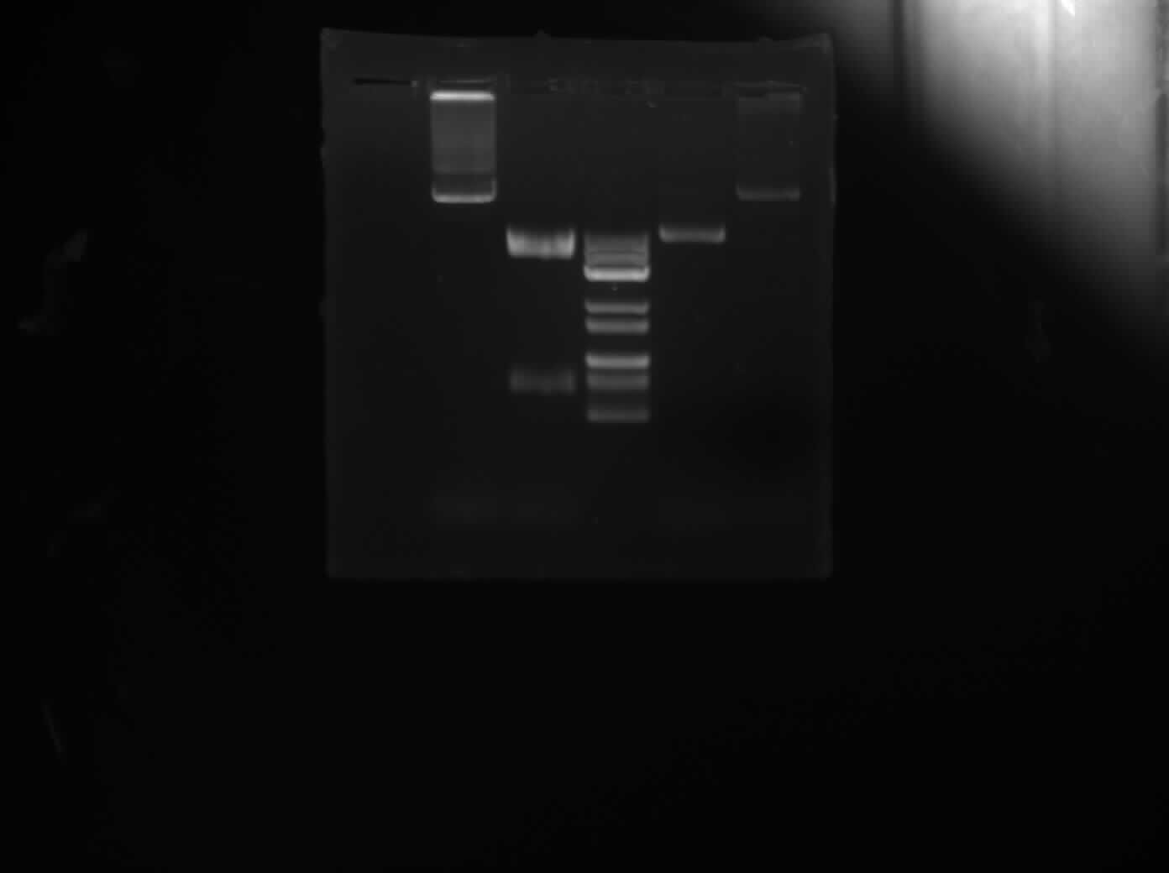
DNA Ladder 涵盖了广泛的DNA片段长度范围，可用于评估每一条条带的DNA含量。比较目的条带与Marker DNA 条带的亮度，相同亮度代表相同的质量。

Slide 18
分光光度计法
使用紫外分光光度计可测DNA的浓度与纯度
核酸的最大吸收波长为260nm，蛋白质为280nm，在波长260nm时，1OD值相当于双链DNA浓度为50μg/mL，单链寡核苷酸的含量为30μg/mL，可以据此来计算核酸样品的浓度,还可通过测定OD260/OD280，估计核酸的纯度。
纯净DNA的比值为1.8,RNA为2.0。若比值高于1.8说明DNA样品中的RNA尚未除尽，若样品中含有酚和蛋白质将导致比值降低。
Notes:
使用紫外分光光度计的原理可测的DNA的浓度与纯度，它的原理是：
核酸的大吸收波长为260nm，蛋白质为280nm，在波长260nm时，1OD值相当于双链DNA浓度为50μg/ml，单链寡核苷酸的含量为30μg/ml，可以据此来计算核酸样品的浓度,还可通过测定在260nm和280nm的OD值的比值（OD260/OD280），估计核酸的纯度。纯净DNA的比值为1.8,RNA为2.0。若比值高于1.8说明DNA样品中的RNA尚未除尽，若样品中含有酚和蛋白质将导致比值降低。270nm存在高吸收表明有酚的干扰。紫外分光光度计只能用于测定浓度大于0.25μg/ml的核酸溶液，对浓度更小的样品，可采用荧光分光光度法。
具体操作步骤：
1.紫外分光光度计先用水在260nm和280nm两个波长下校零。
2.取质粒DNA样品2μl，用水稀释100倍，转入紫外分光光度计的石英比色杯中。
3.在260nm和280nm分别读出样品光密度值。如果样品浓度单位为μg/μl，则样品DNA浓度为OD值的10倍。
4.若OD＜SUB＞260＜/SUB＞/OD＜SUB＞280＜/SUB＞大于1.8，说明仍有RNA，可以考虑用RNA酶处理样品，若小于1.8，说明样品中含有蛋白质或酚，应再用酚/氯仿抽提，以乙醇沉淀纯化DNA。

Slide 19
DNA重组流程
分离目的DNA
选择合适载体
对目的片段和载体进行酶切或脱磷酸化处理
目的片段与载体进行连接
重组DNA转入宿主菌
筛选和检测重组体

Slide 20
DNA连接酶
基因工程技术常用的两种连接酶
T4 DNA连接酶： 辅助因子ATP, 可连接平末端双链DNA
大肠杆菌DNA连接酶：辅助因子NAD⁺
Notes:
T4噬菌体基因编码。
NAD＋又叫辅酶Ⅰ,全称烟酰胺腺嘌呤二核苷酸,而NADP＋又叫辅酶Ⅱ,全称烟酰胺腺嘌呤二核苷酸磷酸.它们都是递氢体,能从底物里取得电子和氢.NAD＋和NADP＋都是以分子中的烟酰胺部分来接受电子的,所以烟酰胺是它们的作用中心.

Slide 21
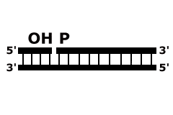
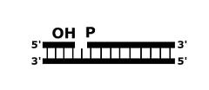
DNA连接酶的特点
催化DNA 5’-磷酸基与3’-羟基之间形成磷酸二酯键，（切口）将具有相同粘性末端或平端的DNA分子连接起来。
DNA连接酶只能作用于双链DNA分子
T4噬菌体DNA可连接平末端双链DNA, 大肠杆菌DNA连接
酶只能连接粘性末端
切口(nick)：DNA分子糖-磷酸主键的破坏。 缺口(gap)：DNA分子中核苷酸缺失。
Notes:
基因工程中所用的连接酶有两种：一种是从大肠杆菌中分离得到的，称之为E·coli连接酶。另一种是从T4噬菌体中分离得到，称为T4连接酶。这两种连接酶催化反应基本相同，都是连接双链DNA的缺口（nick），而不能连接单链DNA。
DNA连接酶和DNA聚合酶都是形成磷酸二酯键（在相邻核苷酸的3位碳原子上的羟基与5位碳原子上所连磷酸基团的羟基之间形成），那么，二者的差别主要表现在什么地方呢？ （1）DNA聚合酶只能将单个核苷酸加到已有的核酸片段的3′末端的羟基上，形成磷酸二酯键；而DNA连接酶是在两个DNA片段之间形成磷酸二酯键，不是在单个核苷酸与DNA片段之间形成磷酸二酯键。 （2）DNA聚合酶是以一条DNA链为模板，将单个核苷酸通过磷酸二酯键形成一条与模板链互补的DNA链；而DNA连接酶是将DNA双链上的两个缺口同时连接起来。因此DNA连接酶不需要模板。 此外，二者虽然都是由蛋白质构成的酶，但组成和性质各不相同。

Slide 22
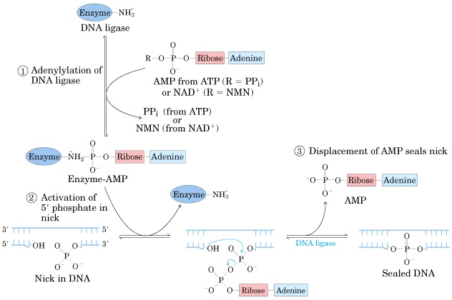
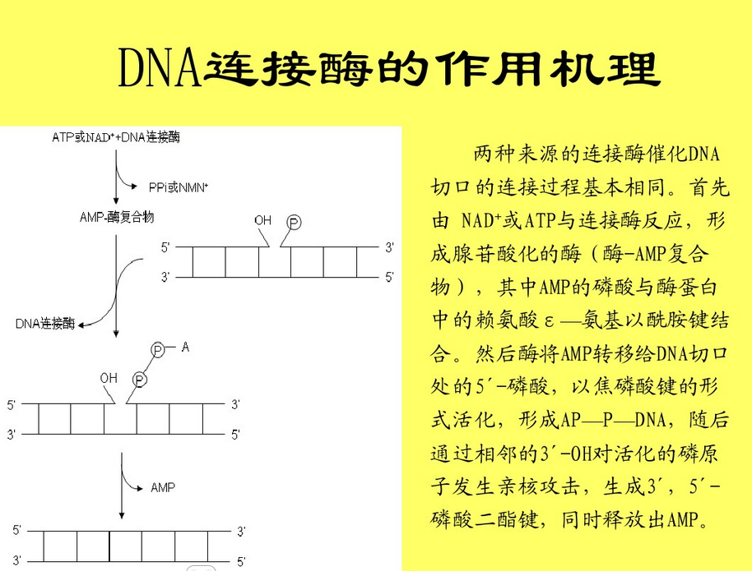
DNA连接酶的作用机理
首先由NAD⁺或ATP与连接酶反应，形成腺苷酸化的酶，AMP的磷酸与酶蛋白中的赖氨酸的氨基以酰胺键结合。然后酶将AMP移至DNA切口处的5‘-磷酸，形成AP-P-DNA，随后通过相邻的3’-OH对活化的磷原子发生亲核攻击，生成3’,5’-磷酸二酯键，并释放出AMP。‘
Notes:
利用T4 DNA连接酶进行目的DNA和载体的体外连接反应，也就是在双链DNA 5’磷酸和相邻的3’羟基之间形成新的共价键。

Slide 23
影响连接反应的因素
反应温度: 一般采用4-16°C
连接酶的用量
Weiss单位（ppi单位）：37℃、20分钟内将1nm的³²P从焦
磷酸根上置换到ATP分子上。１个Weiss单位相当于60个粘
端单位。
DNA末端的性质
DNA浓度及两种DNA分子数的比例
Notes:
DNA 连接 DNA分子的体外连接就是在一定条件下， 由DNA连接酶催化两个双链DNA片段组邻的5’端磷酸与3’端羟基之间形成磷酸酸脂键的生物化学过程， DNA分子的连接是在酶切反应获得同种酶互补序列基础上进行的。 带有相同末端(平端或粘端)的外源DNA必须克隆到具有匹配末端的线性质粒载体中,但是在连接反应时,外源DNA和质粒都可能发生环化,也有可能形成串联寡聚物。因此，必须仔细调整连接反应中两个DNA 的浓度，以便使“正确”连接产物的数量达到最佳水平，此外还常常使用碱性磷酸酶去除5’磷酸基团以抑制载体DNA的自身环化。利用T4 DNA连接酶进行目的DNA和载体的体外连接反应，也就是在双链DNA 5’磷酸和相邻的3’羟基之间形成新的共价键。如载体的两条链都带有5’磷酸（未脱磷），可形成4个新的磷酸二酯键；如载体DNA已脱磷，则只能形成2个新的磷酸二酯键，此时产生的重组DNA带有两个单链缺口，在导入感受态细胞后可被修复。 1、 不对称粘性末端：两种限制酶消化后，需纯化载体以提高连接效率；载体与外源DNA连接处的限制酶切位点常可保留；非重组克隆的背景较低；外源DNA可以定向插入到载体中。 2、 对称性粘性末端；线形载体DNA常需磷酸酶脱磷处理；载体与外源DNA连接处的限制酶切位点常可保留；重组质粒会带有外源DNA的串联拷贝；外源DNA会以两个方向插入到载体中。 3、 平端：要求高浓度的DNA和连接酶；载体与外源DNA连接处的限制酶切位点消失；重组质粒会带有外源DNA的串联拷贝；非重组克隆的背景较高 。

Slide 24
不同末端DNA的克隆
带有不同突出末端的片段（定向克隆）
双酶切：末端不同；可定向连接
带有相同突出末端的片段（非定向克隆）
单酶切：末端相同;如载体自环化，大量无效
连接产物引起转化子高本底。
解决办法：5’末端去磷酸化 （CIP小牛肠碱
性磷酸酶）

Slide 25
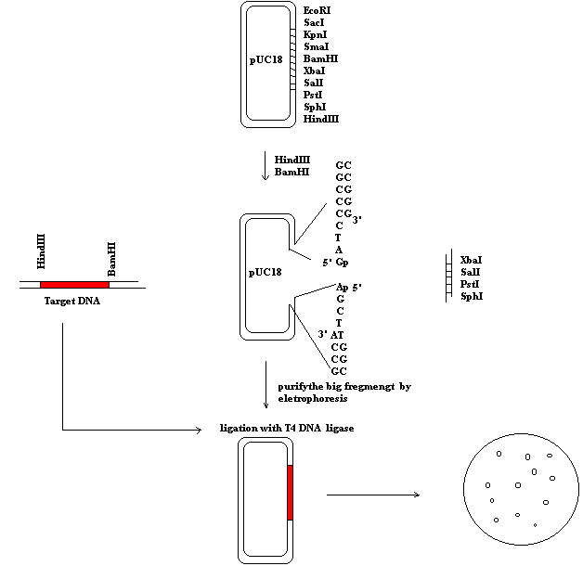
定向克隆
是指对外源DNA及载体均用两种不同的限制酶消化，再将二者用DNA连接酶连接起来的方法，该法可以使外源DNA以固定的方向插入到载体中，亦可避免载体的自身环化。
返回

Slide 26
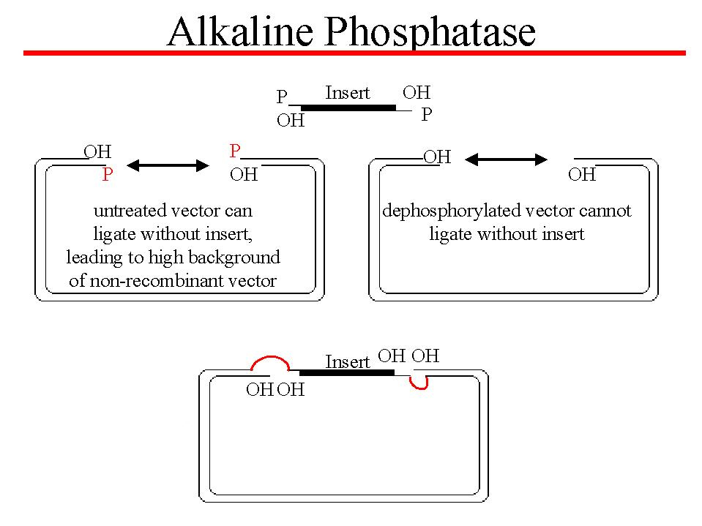
碱性磷酸酶
碱性磷酸酶可去除5’磷酸基团以抑制载体DNA的自身环化。

Slide 27
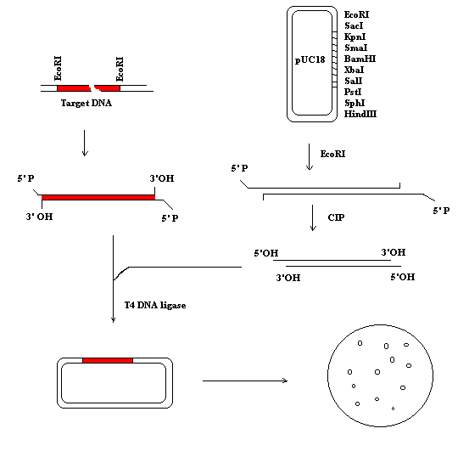
非定向克隆
碱性磷酸酶可去除5’磷酸基团以抑制载体DNA的自身环化。
利用碱性磷酸酶（CIP）防止载体DNA的自身环化。
Notes:
如载体的两条链都带有5’磷酸（未脱磷），可形成4个新的磷酸二酯键；如载体DNA已脱磷，则只能形成2个新的磷酸二酯键，此时产生的重组DNA带有两个单链缺口，在导入感受态细胞后可被修复。

Slide 28
载体、供体浓度及比例
通过控制插入片段与载体之间的比例以达到最大效率的重组连接。
一般需要较高的插入片段与载体的摩尔比例。
如2：1 甚至5：1。
插入片段与载体的DNA的最适总浓度：一般载体用100ng,插入片段用量根据比例计算确定。
Notes:
最佳比例是由构造及末端的类型决定的。

Slide 29
BamHI（661）
EGFP(720bp)
EGFP(720bp)-BamHI-NotI
pEGFP-N3
4.7kb
NotI（1398）
连接
（Ligation）
pET28a(5.3kb)-BamHI-NotI
BamHI
pET28a
5.37kb
NotI
Notes:
一般先将分离的DNA片段克隆到克隆载体中，测序确认后再转入表达载体，或从一个表达不合适的载体转入另一个表达合适的载体。

Slide 30
重组实验的载体和目的片段用量计算
重组DNA片段摩尔比的换算：
100ng pET28a (5.3kb)：100ng eGFP(0.7kb）=？
1 : 7.5
若要求插入片段与载体片段的摩尔比 >3:1
pET-28(a) ? µL (100ng)
GFP ? µL (50ng)
10×T₄ ligase buffer 1 µL
T4连接酶 1 µL
ddH₂O 补足体积至10µL
反应总体积 10 µL
Notes:
pET-28(a) ? µL (100ng)
GFP ? µL (50ng)

Slide 31
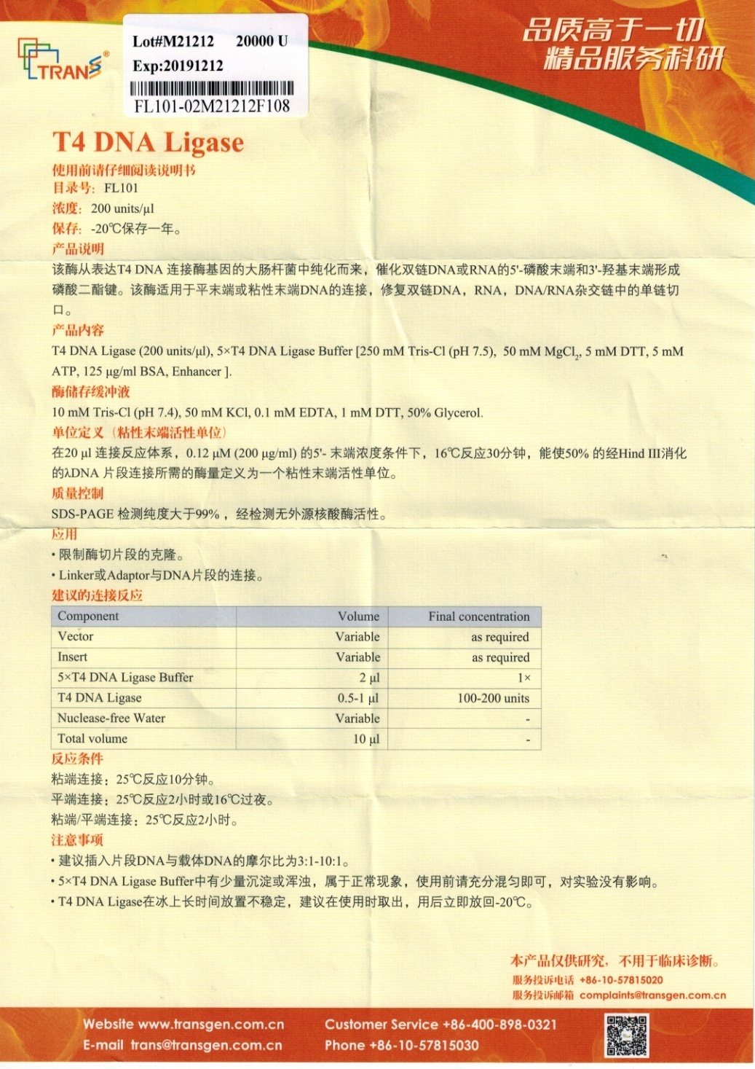
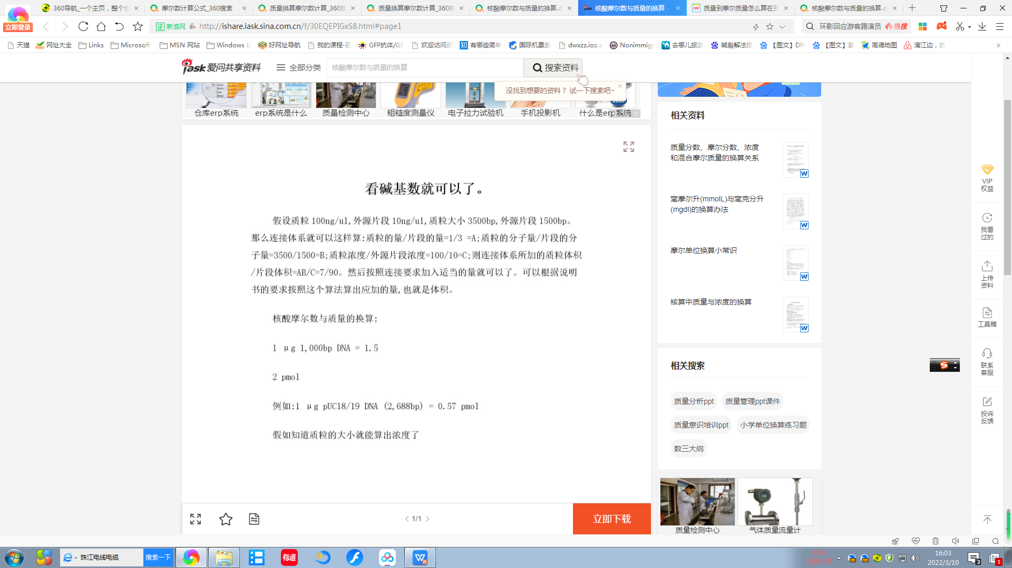
使用商品化的工具酶之前，请仔细阅读说明书

Slide 32
注意事项
T4连接酶极易失活，应低温操作。
不要剧烈混匀体系
酶加入反应体系后，应用吸打方式混匀。
37˚C外切酶活性是聚合酶活性的3倍，低温操作以避免双链的降解。

Slide 33
思 考 题
单酶切重组DNA有哪些弊端，如何避免？
2. 本实验中在不计算DNA片段浓度的情况下，
如何快速简便的估算载体和目的片段的用
量？
Notes:
质量比2:1

Slide 34
下 次 实 验
重组DNA的转化

